Slide 1
五年级数学·下 新课标[冀教] 第7单元
2 认识特殊的单式折线统计图
WWW.PPT818.COM

Slide 2
新课导入
大禹治水儿歌
黄河之水天上来
天黄地也黄
洪水泛滥了大中华
九州遍地殇
问谁有胆量，带头向前闯
问谁有办法，制服洪水的张
治水的英雄叫大禹
他率领着民众治水忙
开山斧，凿开那龙门山
劈山剑，劈断黄河水的狂
大禹治水百姓都跟上
大禹治水谁都难阻挡
大禹的豪气冲天高万丈
大禹的雄心吓退黄河浪
大禹的力量就是这么强
这么强嘿嘿

Slide 3
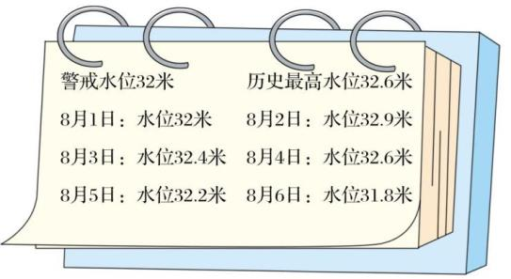
下面是某条河流8月1日至8月6日每天下午2时的汛情公告和水位变化统计图。
Notes:
×

Slide 4
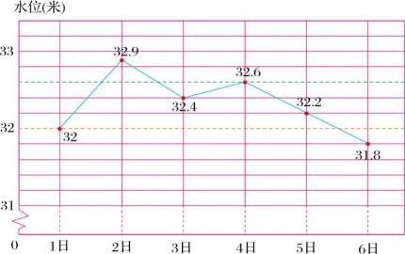
8月1日至8月6日水位变化统计图
读汛情公告,了解信息
折线陡,说明数量上升(或下降)得较快。折线平:说明数量上升(或下降)得较慢。
汛情公告是8月1日至6日的水位变化。警戒水位是32米,历史最高水位是32.6米。
Notes:
×

Slide 5
(1)图中的两条横虚线分别代表什么?
下面的一条横虚线表示这条河流的警戒水位标志线,上面的一条横虚线表示历史最高水位标志线。
(2)哪天的水位超过了历史最高水位?水位从哪天开始回落到警戒水位以下?
8月2日的水位超过了历史最高水位,水位从8月5日开始回落到警戒水位以下。

Slide 6
(3)用自己的语言描述该地8月1日至8月6日汛情的变化情况。
8月1日河流水位已经达到警戒水位,2日水位快速上涨,突破历史最高水位32.6米,达到32.9米,3日水位下降至32.4米,4日水位继续上涨,5日水位开始回落,6日水位为31.8米,下降至警戒水位以下。
(4)气象台预报该地8月7,8,9三日将有大雨,你认为水位会怎样变化?
气象台预报该地区8月7,8,9三日将有大雨,估计有可能会突破警戒水位。

Slide 7
(5)你还能想到哪些问题?
统计图中第一格表示31米,后面用5格表示1米,1格就是0.2米。8月1日到2日的水位上升得最快,上升了0.9米,8月2日到3日水位下降得最快,下降了0.5米。8月2日水位最高,8月6日水位最低。

Slide 8
根据统计数据进行合理选择和决策,只有读懂所给统计图,才能进行有效、准确的预测。

